Slide 1
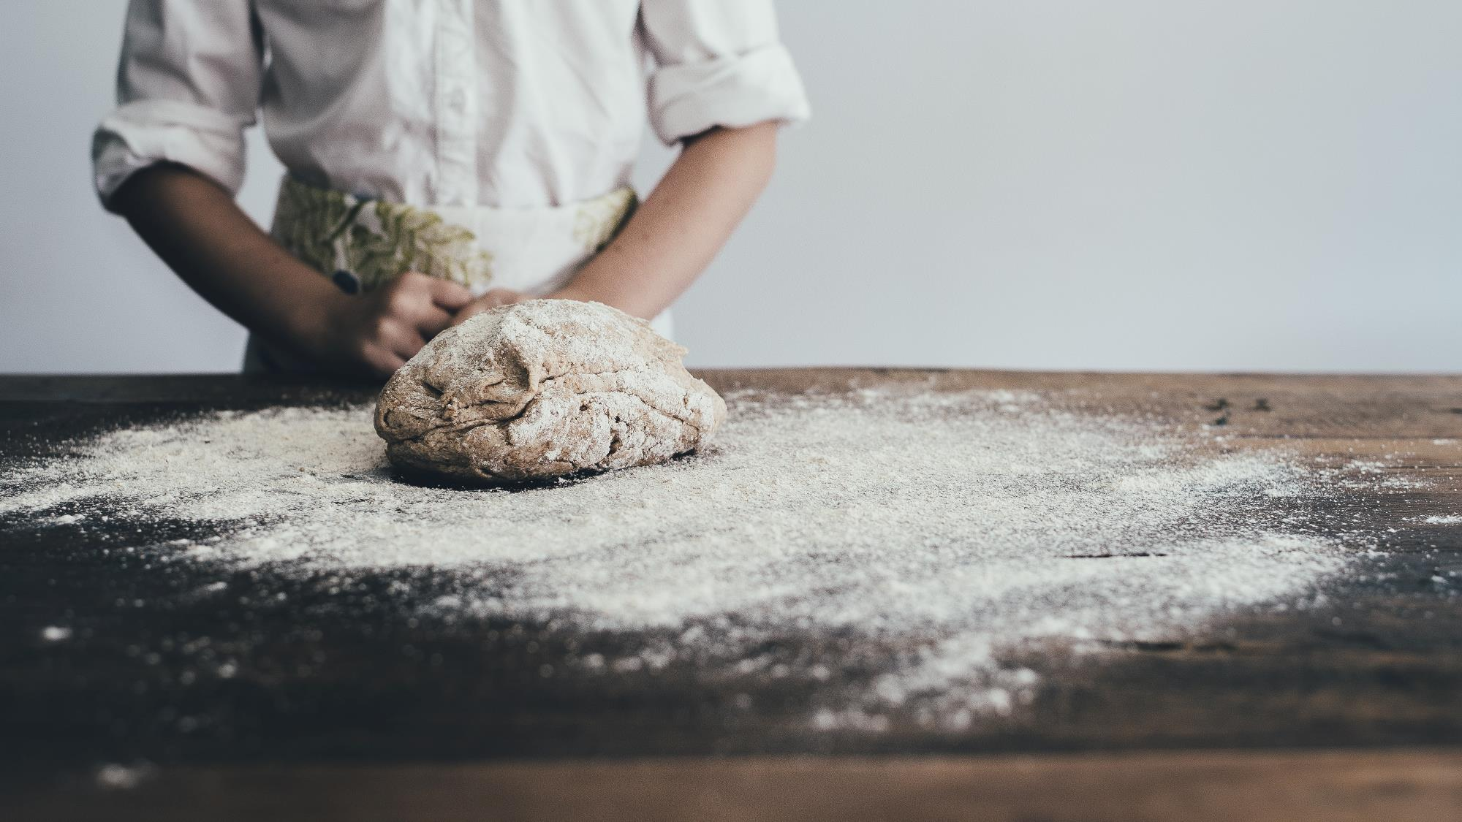


빵셔틀
류승제
정호진
심승준
김유림

Slide 2
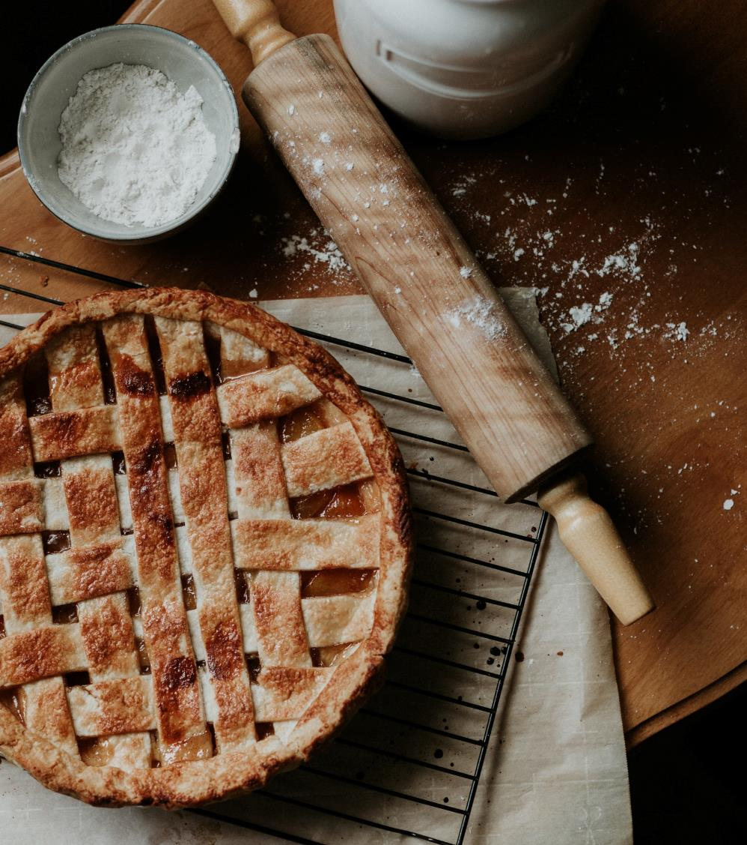
목차
1
프로젝트개요
1-1. 개발동기
1-2. 개발일정
1-3. 개발환경
2
프로젝트상세
2-1. 구조도
2-2. 기술설명
3
프로젝트후기
3-1. 한줄소감

Slide 3
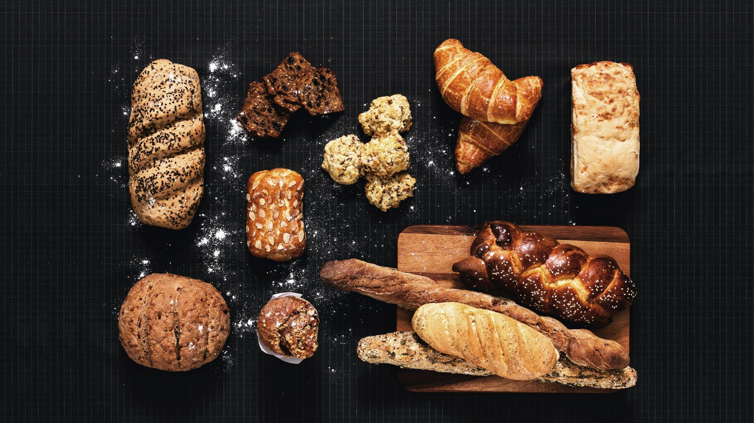
BBANG SHUTTLE
Part 1
프로젝트 개요

Slide 4
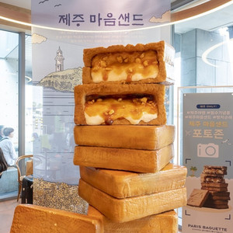


1-1.
개발동기
근데 그런 서비스가 없는데?
전국의 유명 빵을 집에서도
먹고 싶다 !
내가 만들면 되잖아?

Slide 5

1-2.
개발일정
8.29~ 9.4
주제 선정 및
개발 계획 수립
9.5~ 9.12
1차 개발 및 TEST
9.13~ 9.16
홈페이지 초안 작성
및 제출
9.17~ 9.21
검수 및 발표준비
9.22
1차 프로젝트 발표

Slide 6




1-3.
개발환경

Slide 7

BBANG SHUTTLE
Part 2
프로젝트 상세

Slide 8
2-1.
구조도
메인페이지
로그인
ID/PW 찾기
회원가입
제품리스트
페이지
이용안내
약관동의
제품상세 페이지
고객센터
문의내역
회원정보입력
회원정보수정
장바구니
주문/배송지정보
결제
주문취소
주문내역
마이페이지
교환/환불

Slide 9
2-1.
기술설명 - 메인페이지

Slide 10
2-1.
기술설명 – 로그인 및 회원가입

Slide 11
2-1.
기술설명 – 장바구니

Slide 12
2-1.
기술설명 – 주문내역

Slide 13
2-1.
기술설명 – 고객센터

Slide 14
2-1.
기술설명 - 마이페이지

Slide 15

BBANG SHUTTLE
Part 3
프로젝트 후기

Slide 16
3-1.
한줄소감

Slide 17

Q & A

Slide 18

Thank you!

